Slide 1
工程概论 第2章 工程与社会
授课教师：孙运雷

Slide 2
教学内容
标题 | 课程内容/重难点 | 支撑课程目标 | 课内学时 | 教学方式 | 课外学时 | 课外环节
第2章 工程与社会 | 本章重点难点：深刻理解社会数字化的全方位影响。 |  | / | / | / | /
2.1 工程与社会的关系 | 理解工程与社会的关系。 | M1 | 0.5 | 讲授 | / | 无
2.2 工程与文化 | 认识到工程与文化的相互影响。 | M1 | 0.5 | 讲授 | / | 无
2.3 社会数字化 | 深刻理解社会数字化的全方位影响。 案例分析作业：在第一章的复杂工程问题基础上深刻分析该工程项目对社会的利弊影响。 | M1 | 3 | 讲授 讨论 | 2 | 案例分析作业

Slide 3
01
工程与社会的关系

Slide 4
2.1 工程与社会的关系
社会：由人与环境形成的关系总和。
工程根本目标是满足社会需求，获得一定的经济效益、社会效益和生态环境效益，保证其价值。
工程改造人-人、人-自然之间的关系，具有正面/负面影响。
社会群体：健康、生活、安全
生存环境：经济、生态、资源
精神文明：教育、科技、文化

Slide 5
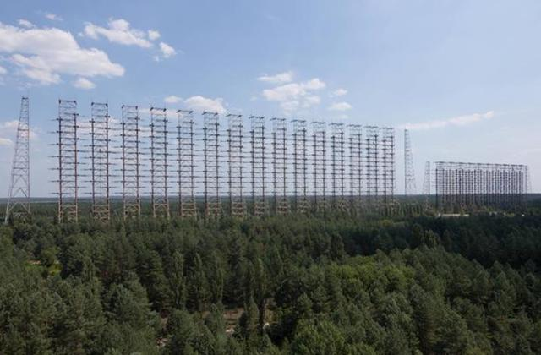
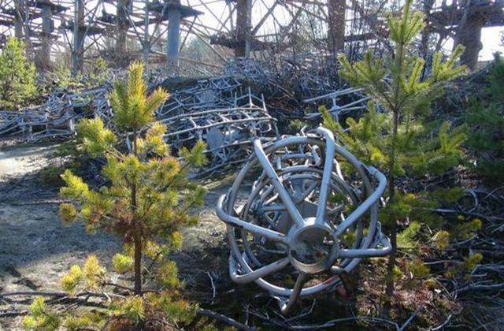
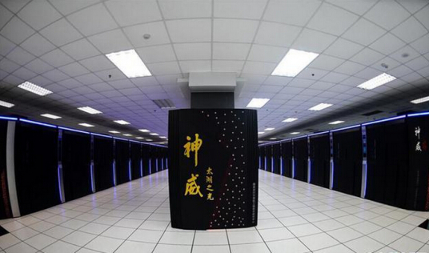
2.1 工程与社会的关系
苏联DUGA-3远程警戒雷达
功耗10MW
切尔诺贝利核电站附近
神威·太湖之光
功耗15MW，年电费超过1亿
问题：云计算与超级计算有何区别？云计算能替代超级计算吗？

Slide 6
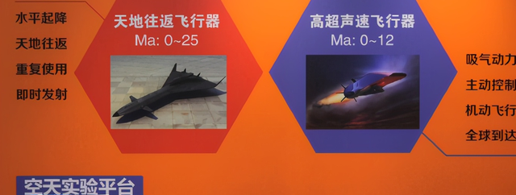

2.1 工程与社会的关系
北京怀柔JF22风洞
用于吹高超音速飞行器、天地往返飞行器
2022年建成，领先世界，30倍声速
瞬间功率22000MW，相当于三峡大坝的输出功率

Slide 7
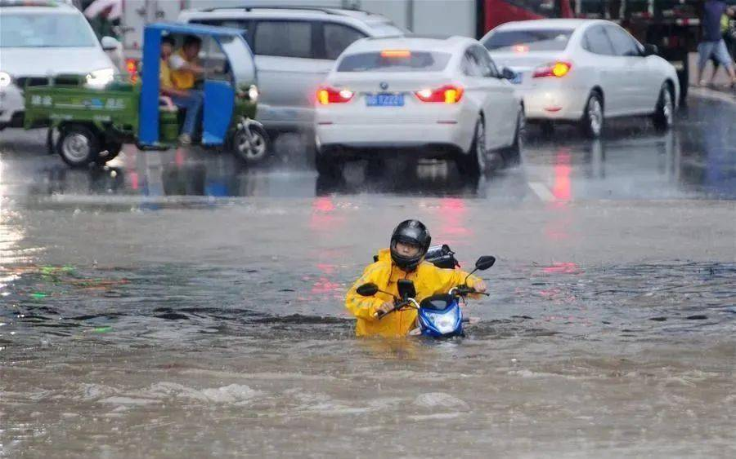
2.1 工程与社会的关系
“AI不会抢我们的饭碗，但会让工作条件更恶劣。”
外卖配送员：为“幽灵老板”打工
“不是我不想送，是没有办法”,一小时内被连续派了15单，“你想想这样能不超时吗？” ——外卖员李多（化名）说
北京人社局副处长王林送外卖赚41元
950万名(2020年末)配送员，没有“五险一金”
转录员：“AI把轻松的工作挑走了，难搞的都留给了人类。”
亚马逊流水线工人：被迫在瓶子里小便以保证能跟上机器人的运作速度。

Slide 8
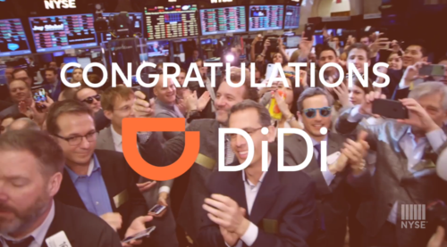
2.1 工程与社会的关系
滴滴赴美上市
“滴滴出行”App存在严重违法违规收集使用个人信息问题
《网络安全审查办法》第七条：“掌握超过100万用户个人信息的网络 平台运营者赴国外上市必须向网络安全审查办公室申报网络安全审查”
美《外国公司问责法案》，要求赴美上市的企业必须提供审计底稿
2021年6月11日，递交上市文件
6月30日，登陆纽交所
7月16日，“七剑下天山”
2022年5月23日，退市
2022年1月4日，《网络安全审查办法》

Slide 9
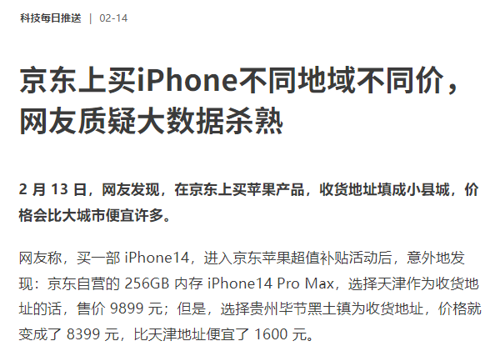
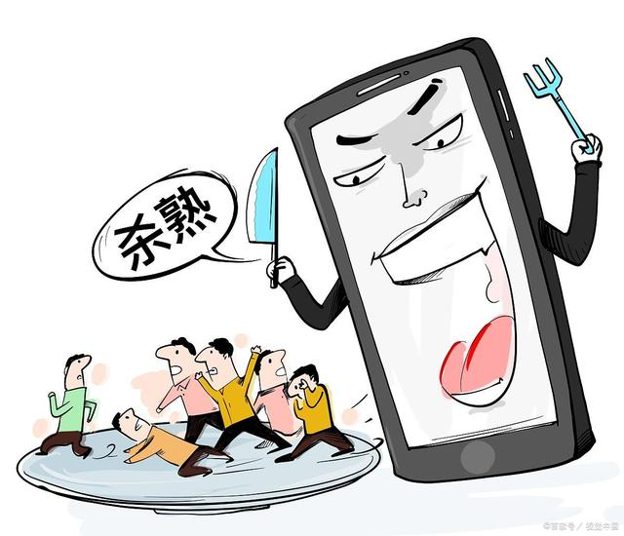
2.1 工程与社会的关系
大数据杀熟
携程、京东、美团、滴滴…
86.91%的受访者经历过——北京市消协，2022年
《在线旅游经营服务管理暂行规定》，2020年8月20日
个人信息保护法草案，2021年8月17日
互联网信息服务算法推荐
抖音、今日头条…
“泛娱乐化信息多、低俗内容多、未经核实内容多”
青少年沉迷和盲目模仿
“大数据杀熟”
《互联网信息服务算法推荐管理规定》，2022年1月4日

Slide 10
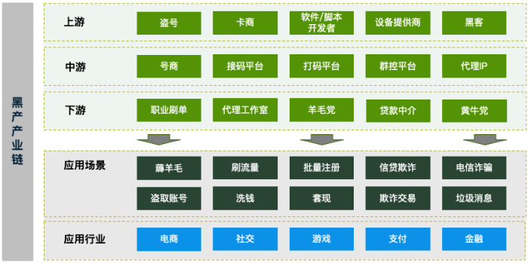
2.1 工程与社会的关系
网络“黑色产业链”

Slide 11
清朗行动2021
清朗行动：重拳整治网络违法违规问题，力求有效遏制网络乱象滋生蔓延，针对突出问题打好攻坚战，在全网开展“大扫除”，为管网治网长效机制建设积累经验，为构建清朗网络空间打下坚实基础，通过专项行动集中时间集中力量解决群众反映强烈的问题，提高人民群众幸福感获得感。
”清朗•整治网上历史虚无主义”
”清朗•春节网络环境”
”清朗•算法滥用治理”
”清朗•打击网络水军、流量造假、黑公关”
“清朗•未成年人网络环境整治”
“清朗•整治PUSH弾窗新闻信息突出问题”
“清朗•规范网站账号运营”
“清朗•整治网上文娱及热点排行乱象”
”清朗•‘饭圈’乱象整治”专项行动

Slide 12
《互联网信息服务算法推荐管理规定》
《互联网信息服务算法推荐管理规定》旨在规范互联网信息服务算法推荐活动，维护国家安全和社会公共利益，保护公民、法人和其他组织的合法权益，促进互联网信息服务健康发展。由国家互联网信息办公室、工业和信息化部、公安部、国家市场监督管理总局联合发布。
《互联网信息服务算法推荐管理规定》自2022年3月1日起施行。
《规定》明确，应用算法推荐技术，是指利用生成合成类、个性化推送类、排序精选类、检索过滤类、调度决策类等算法技术向用户提供信息。各类提供算法推荐服务的互联网公司几乎都在监管范围内，如各类短视频平台、电商平台、社交平台及餐饮外卖平台等。
《规定》要求算法推荐服务提供者应当坚持主流价值导向，积极传播正能量，建立完善人工干预和用户自主选择机制，不得利用算法实施影响网络舆论、规避监督管理以及垄断和不正当竞争行为。

Slide 13
02
工程与文化

Slide 14
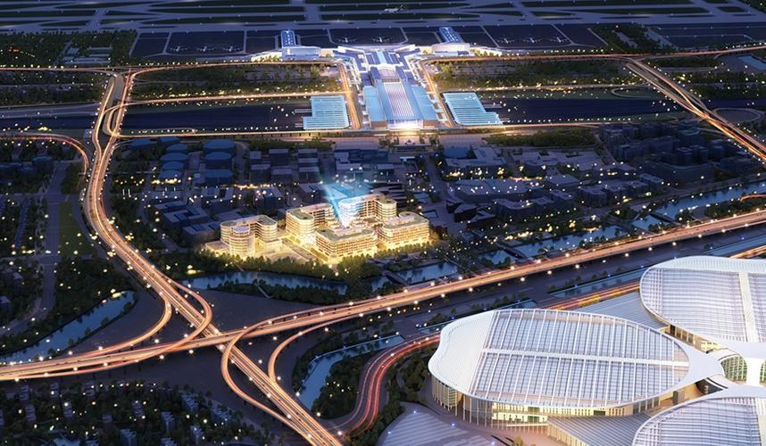
2.2 工程与文化
工程根本目标是满足社会需求，包括文化需求
共同富裕是人民群众物质生活和精神生活都富裕
相互渗透，相互影响。文化隐含于工程活动中，工程过程和结果展示文化，影响着人们的思维方式
“虹桥工程”

Slide 15
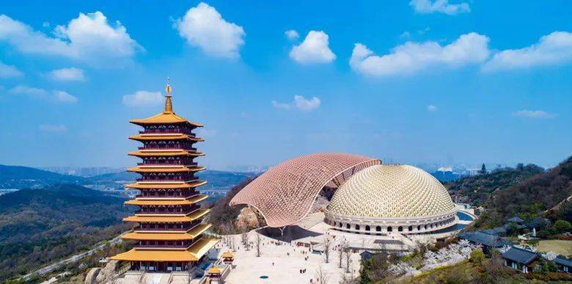
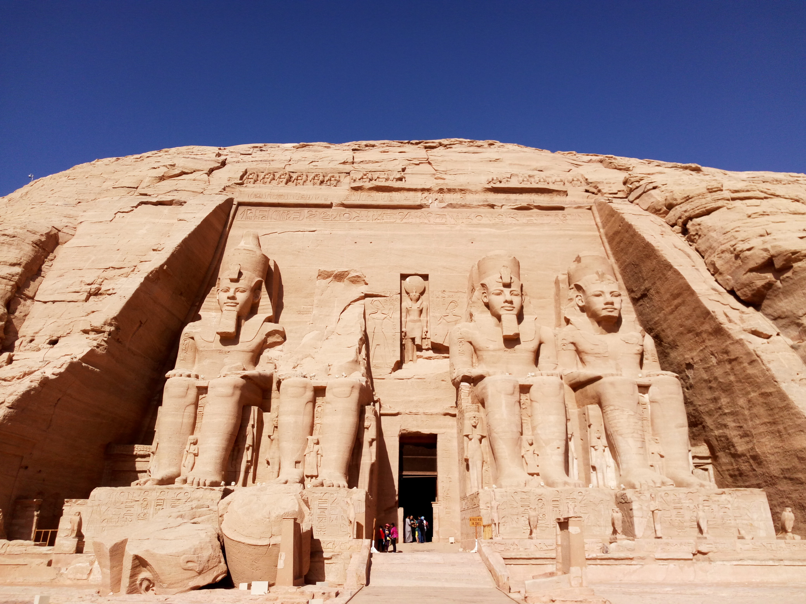
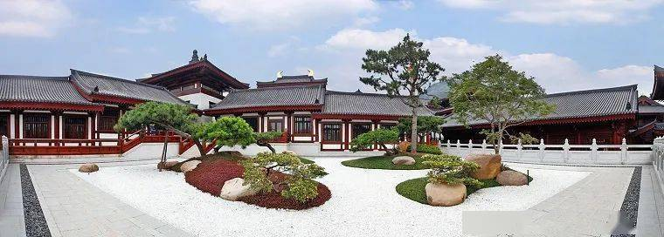
2.2 工程与文化
文化在工程中的体现形式：
① 直接表现为人的信仰和文化方面的需求
金字塔、神庙、教堂、寺庙、雕塑等。
Notes:
牛首山佛顶宫、佛顶寺（枯山水园林）
拉美西斯二世神庙

Slide 16
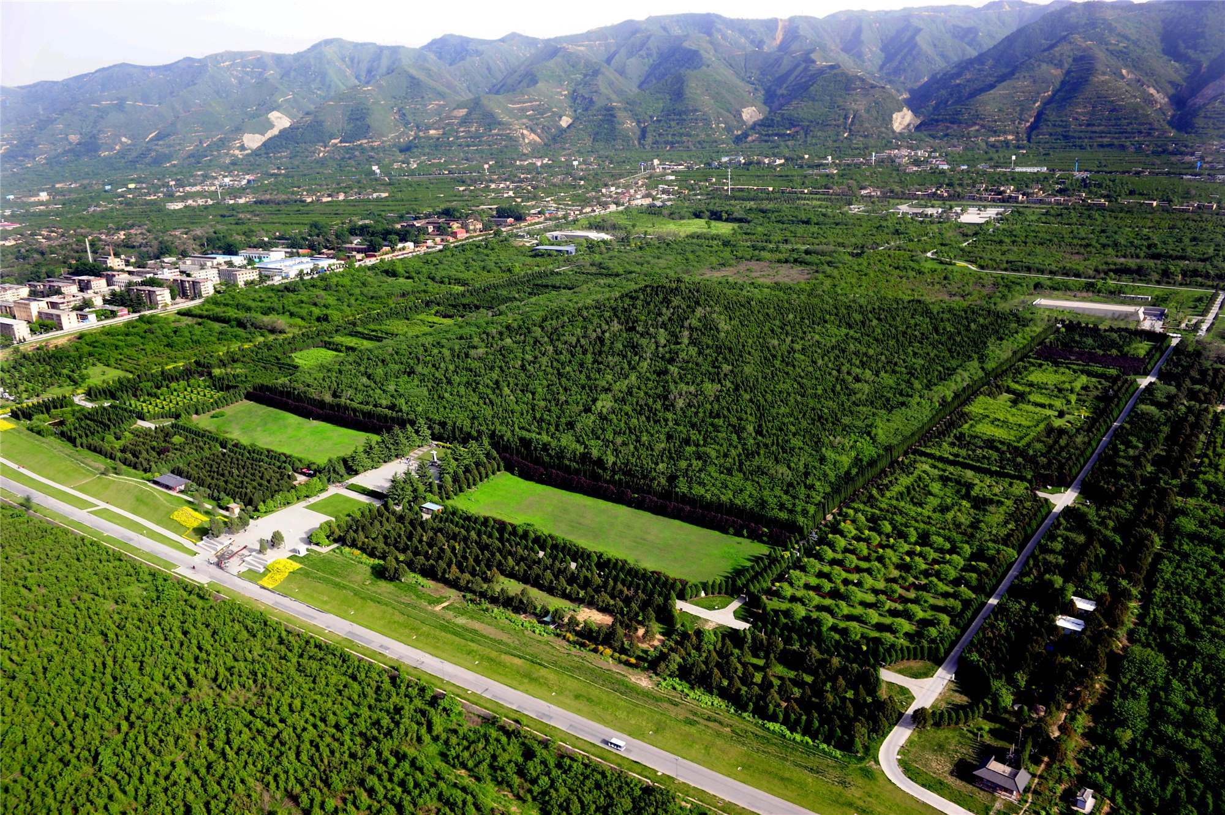
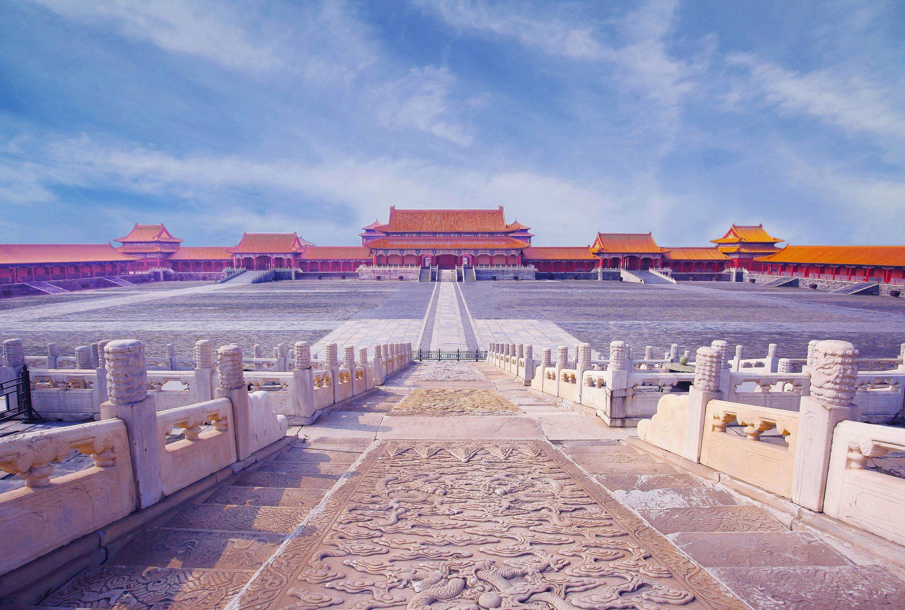
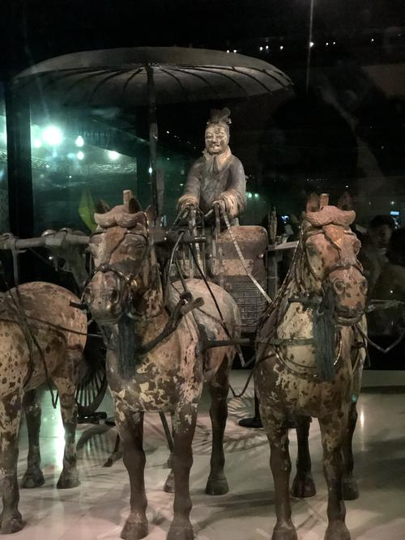
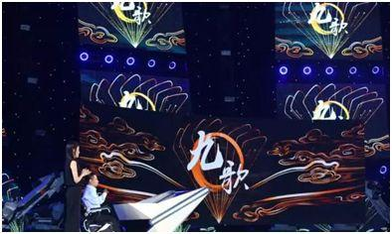
2.2 工程与文化
文化在工程中的体现形式：
② 深刻烙印了民族传统文化和精神文明
紫禁城、秦始皇陵、九歌机器人等。

Slide 17

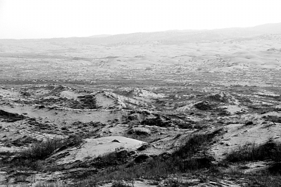

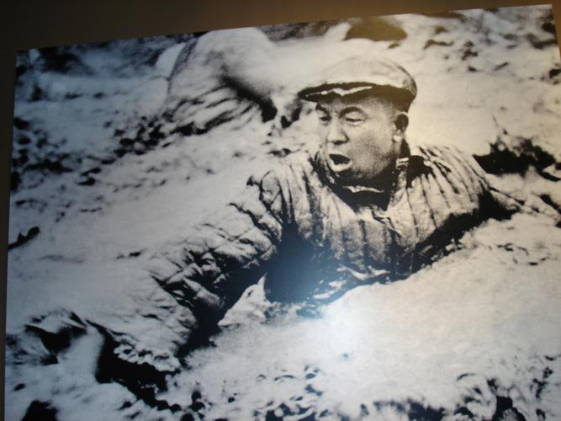
2.2 工程与文化
文化在工程中的体现形式：
③ 兼顾社会实用价值的同时，凸显了当代价值观
沙漠绿化工程、自然保护区、杂交水稻;
大庆油田建设、虹桥工程、高铁；
网络综合治理、党的建设等。
Notes:
塞罕坝、可可西里

Slide 18
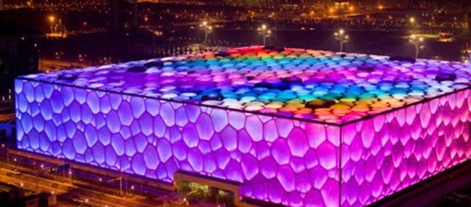
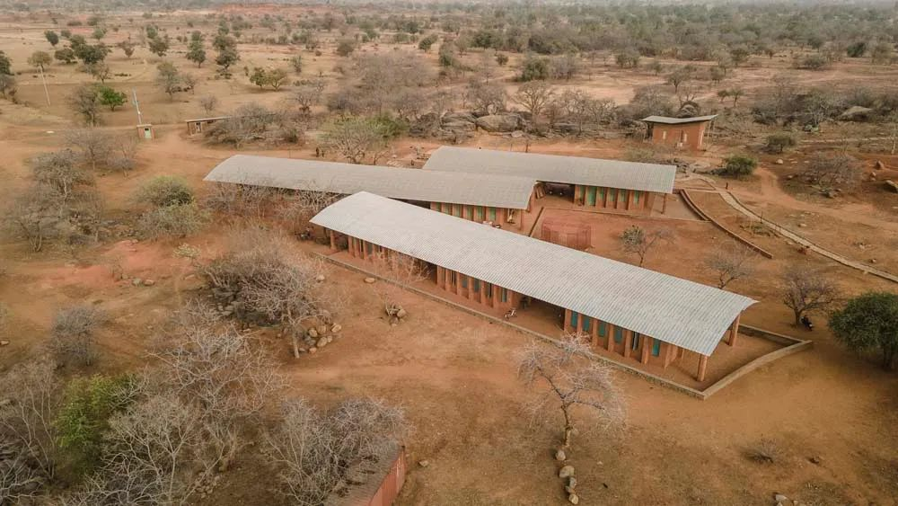
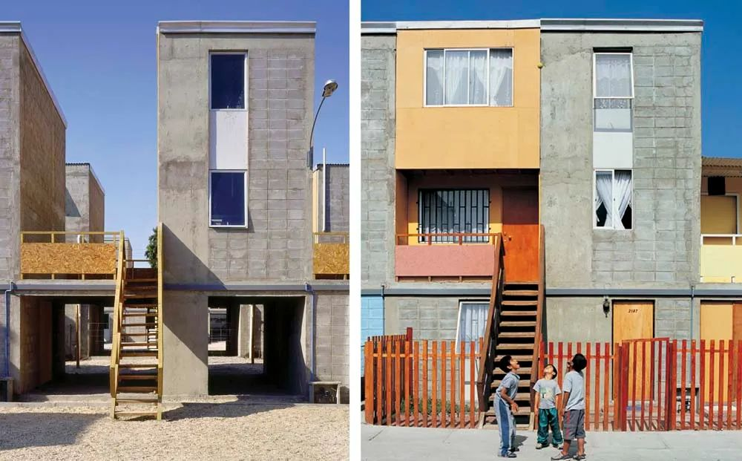
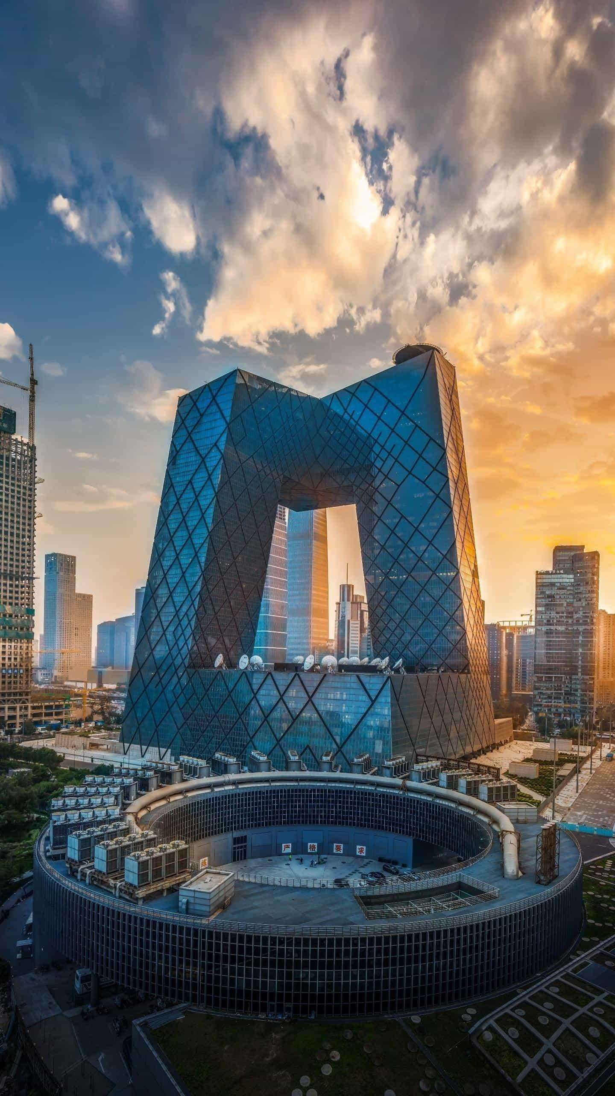
2.2 工程与文化
文化在工程中的体现形式：
④ 彰显设计者对真善美的理解和追求
“乡村-歌剧”学校、“半成品好房子”、水立方、央视“大裤衩”等建筑；
《哪吒之魔童降世》等影视动画等。

Slide 19
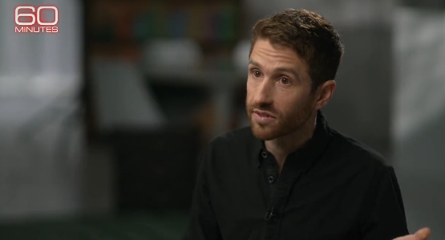

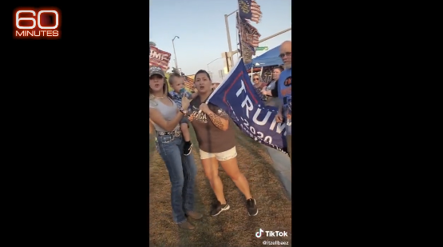
2.2 工程与文化
案例：美专家称TikTok“向世界输送鸦片”，请分析其中的文化体现。
“中国公司把抖音做成‘菠菜’（给中国孩子们），却把TikTok做成‘鸦片’向全世界输送……（在此影响下）我们的孩子现在都想做网红，而中国孩子想做宇航员。”

Slide 20
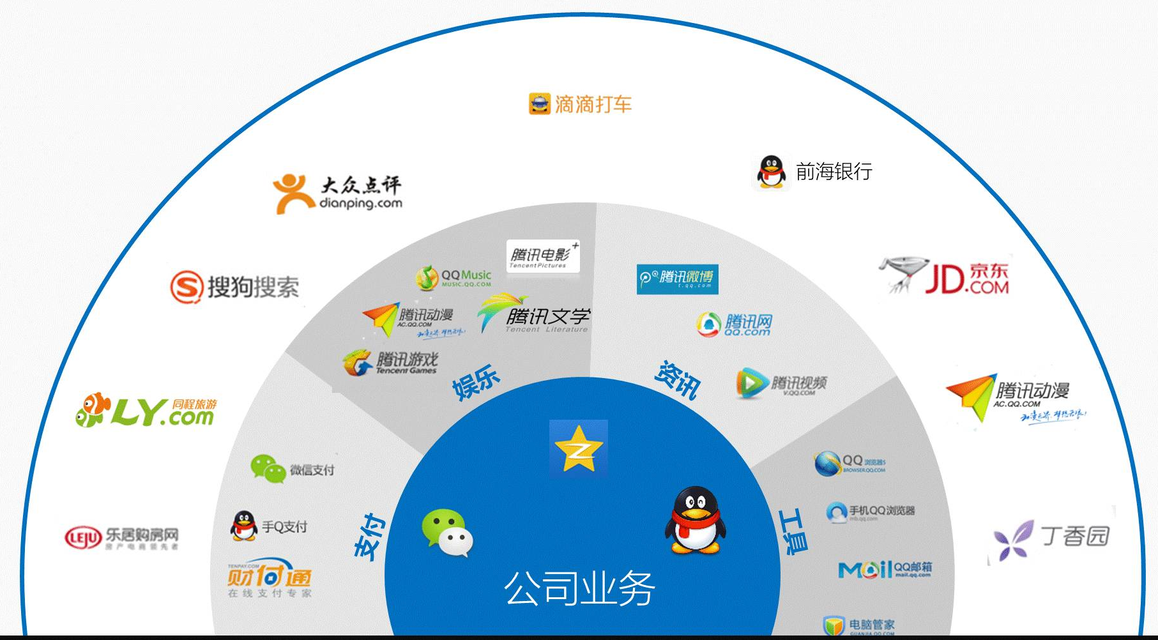
2.2 工程与文化
工程（及技术）蕴含的文化要素
① 存在
对“超世界存在”（尚未存在的存在）的不断追求；
与人存在的本质紧密联系；
“技术是人类存在的方式、人类自我塑造的方式、世界的建构方式、世界和人的边界划定方式。”
② 时空
工程与物质：时间的本质是物质（没有物质及其运动就没有时间），空间是物质的广延性或伸张性；
时空相互联系相互制约：运输调度、规模化生产、编程算法；
虚拟时空与现实时空。
③ 系统性
系统的概念是相对的：设备→生产线→车间→企业→商业生态；
单元vs联系。

Slide 21
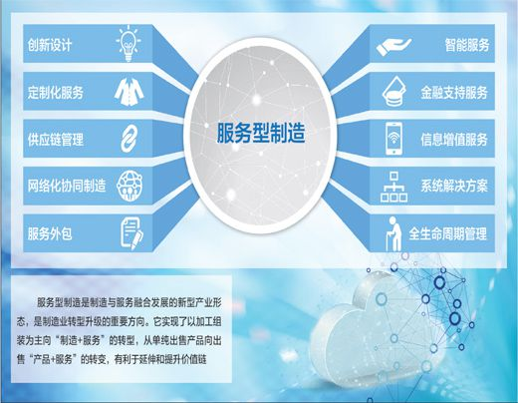
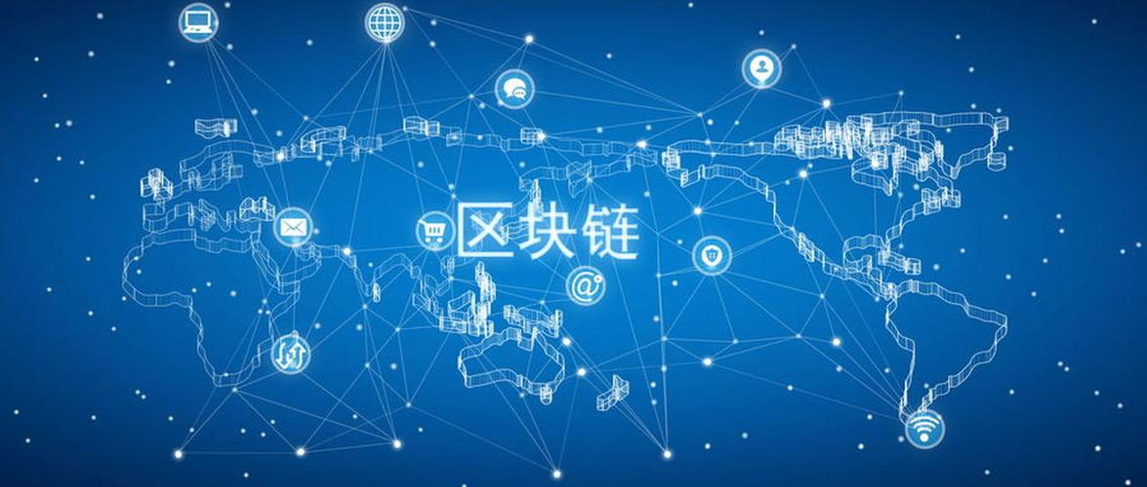
2.2 工程与文化
工程（及技术）蕴含的文化要素
④ 开放与分享
互联网时代放大了开放与分享文化；
UNIX与Windows、安卓与塞班；
大数据时代：个人、组织需要数据交换。
⑤ 互联
一种新的工业文化，也是新工业革命中的一个基本问题；
设备互联：服务型制造；
数据互联：信息化集成。
⑥去中心化
去中心化也是新工业革命时代的重要特征；
互联网、区块链。

Slide 22
03
社会数字化

Slide 23
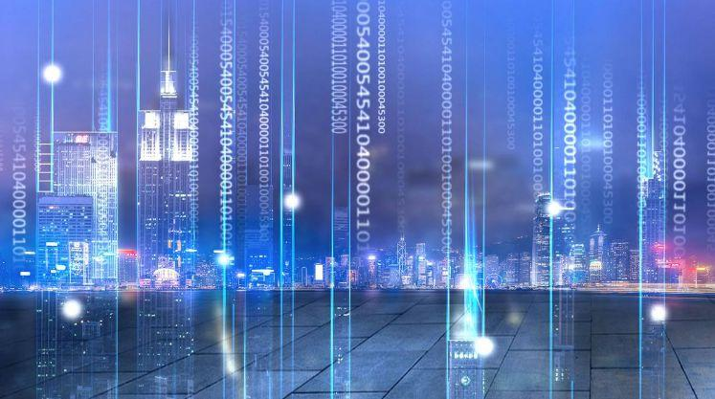
2.3 社会数字化
社会治理能力和治理体系现代化的基本工具就是信息技术
信息技术给扁平化社会管理带来社会治理成本的大幅度下降，大城市越来越大，管理的范围会越来越大
① 数字社会对公共管理的影响
权力的争夺：工商局、税务局、公安局、交通局、车管所……
法律的缺失：个人隐私、虚拟财产、电子商务、数字金融……
范围的扩展：虚拟现实、元宇宙……
迷惑的行为：“推特治国”……

Slide 24
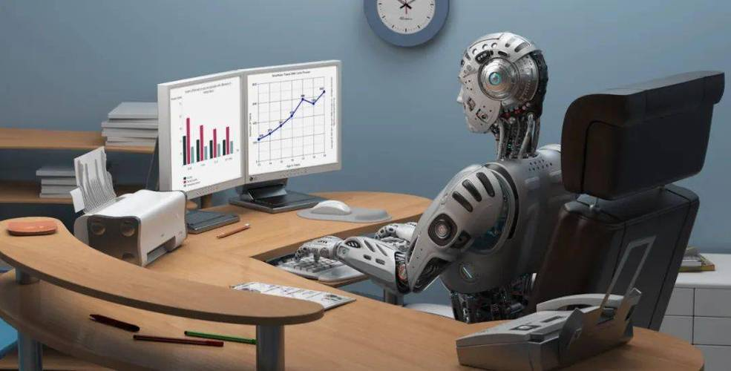

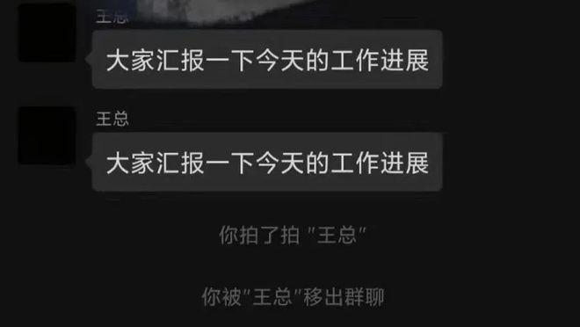
2.3 社会数字化
② 数字社会对工作的影响
工作机会——消灭与创造？
工作模式——增效与隔离？
工作制度——监控与隐私？
社交软件——工作与个人？

Slide 25
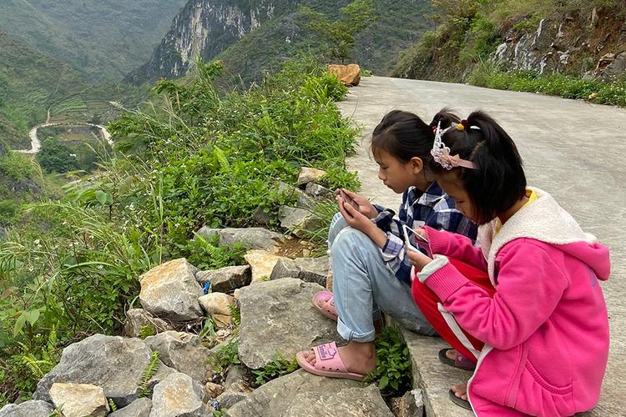
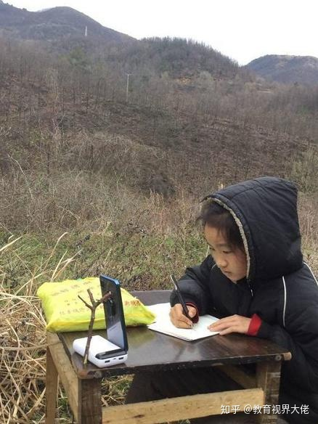
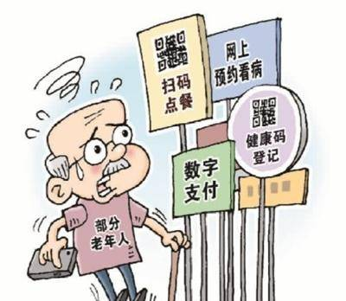
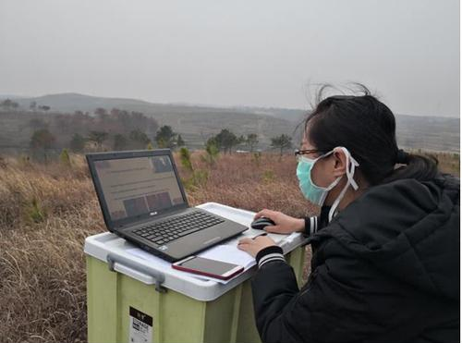

2.3 社会数字化
③ 数字社会对生活的影响
数字鸿沟
全民编程

Slide 26
本章案例分析作业
在第一章的复杂工程问题基础上深刻分析该工程项目对社会的利弊影响。

Slide 27
本章结束

